Slide 1
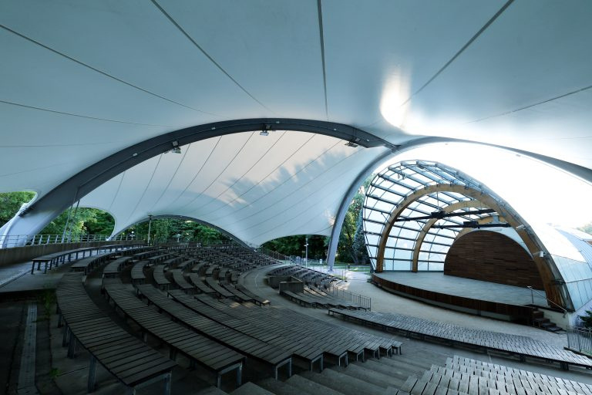

Rizki
Awning
Profil Perusahaan
RIZKI AWNING
Profesional & Terpercaya
Presented by: Epul Saepul Bahri
www.rizkiawning.com

Slide 2




STRUKTUR ORGANISASI
Rizki
Awning
TIM RIZKI AWNING
Pemilik & Penanggung Jawab
  Epul Saepul Bahri
    Mengelola usaha secara keseluruhan
    Bertanggung jawab atas keuangan, proyek, dan pengambilan keputusan
Tim Produksi & Teknisi
  Ujar Jarkasih – Teknisi & Tukang Las Senior
  (Memimpin pekerjaan teknis dan memastikan hasil kerja sesuai standar)
  Mandra – Tukang Las
  (Bertugas melakukan pengelasan sesuai instruksi teknisi/pemilik)
  Kapit – Tukang Las
  (Membantu pekerjaan las dan pembuatan konstruksi)
Tim Pendukung
  Harun – Sopir
  (Bertanggung jawab untuk pengiriman barang & mobilisasi tim)
  Restu – Kenek (Asisten)
  (Membantu tukang las & teknisi dalam pekerjaan lapangan)
  Idris – Kenek (Asisten)
  (Membantu tukang las & teknisi dalam pekerjaan lapangan)
01 |

Slide 3
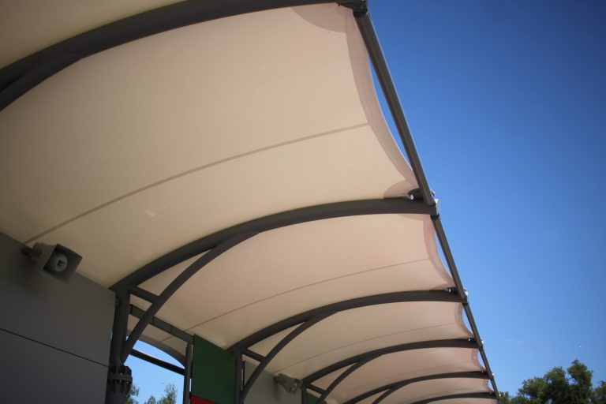

Selamat Datang Di
Rizki Awning
Rizki
Awning
Rizki Awning adalah penyedia jasa profesional di bidang pembuatan dan pemasangan kanopi kain dan tenda membrane, yang telah berdiri sejak tahun 2002.
Usaha ini merupakan warisan turun-temurun dari orang tua kami, yang telah lama berpengalaman dalam bidang pemasangan kanopi. Kami juga berkolaborasi dengan berbagai brand pabrik ternama yang mendukung penuh setiap proyek kami, dengan tingkat kepercayaan yang tetap terjaga hingga saat ini.
350+
450+
COLLABORATIONS
PROJECTS
Telah bekerja sama dengan lebih dari 350 klien & mitra, mulai dari individu hingga perusahaan.
Menyelesaikan lebih dari 450 proyek kanopi & tenda dengan hasil berkualitas dan memuaskan.
02 |

Slide 4
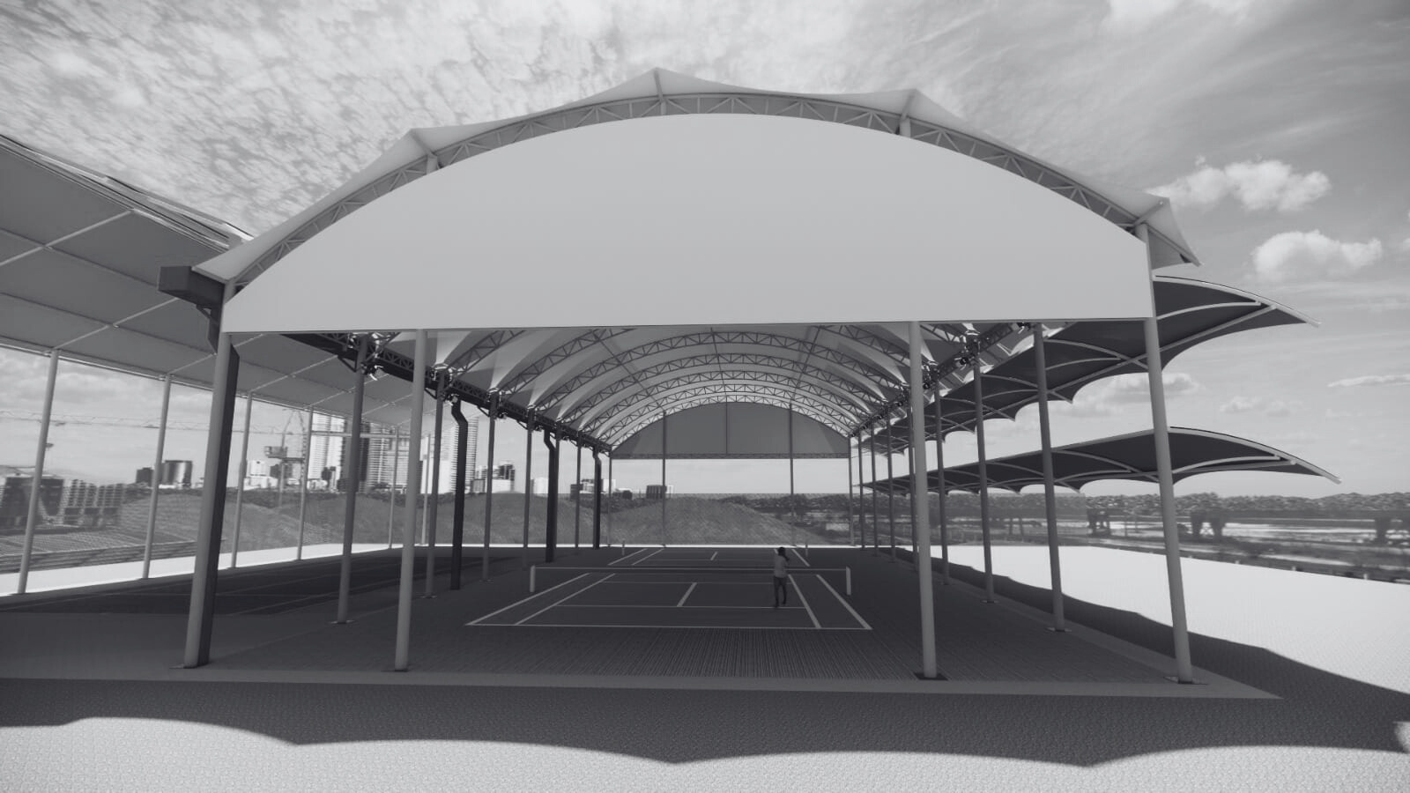
Visi Dan Misi Kami
Rizki
Awning
VISI
Menjadi pemimpin industri kanopi dan awning di Indonesia dengan reputasi terpercaya, ramah lingkungan, serta berorientasi pada kepuasan pelanggan, melalui inovasi dan kemitraan jangka panjang.
MISI
  Kami berkomitmen untuk memberikan solusi terbaik di bidang kanopi dan awning dengan kualitas dan pelayanan yang unggul, melalui:
  Menyediakan produk inovatif dan berkualitas tinggi dengan efisiensi, profesionalisme, dan dedikasi.
  Meningkatkan estetika dan fungsi setiap ruang melalui desain kreatif dan material terbaik.
  Memberikan layanan yang mengutamakan kepuasan pelanggan dan membangun hubungan jangka panjang yang saling menguntungkan.
03 |

Slide 5

Tujuan Kami
1
2
3
Rizki Awning Company.
Menjadi mitra terpercaya dalam penyediaan kanopi dan awning berkualitas di seluruh Indonesia.
Menghadirkan desain inovatif dan ramah lingkungan yang meningkatkan nilai estetika dan fungsi ruang.
Membangun hubungan jangka panjang dengan pelanggan melalui pelayanan yang profesional dan memuaskan.
04 |

Slide 6
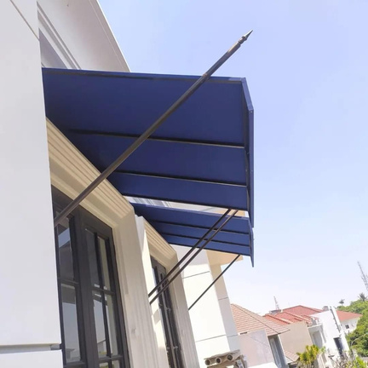
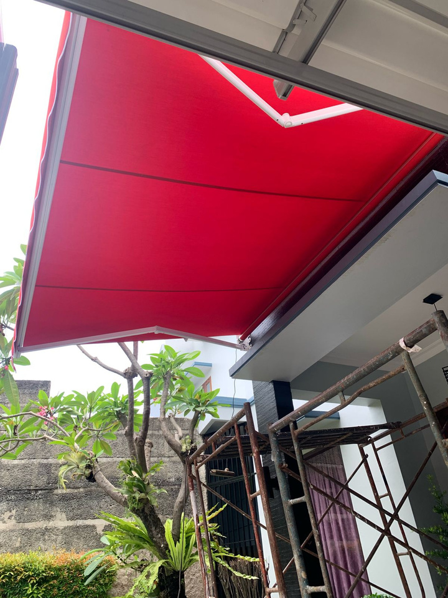
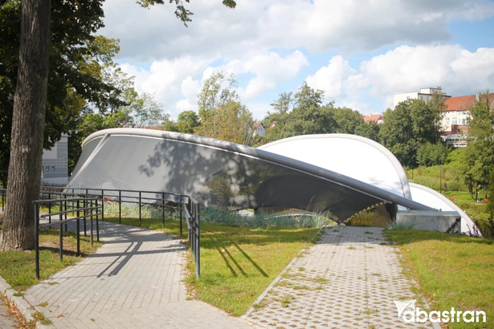
PRODUK & LAYANAN
Kami menyediakan berbagai produk dan layanan di bidang kanopi dan tenda untuk memenuhi kebutuhan perlindungan dan estetika bangunan, dengan kualitas terbaik dan desain yang inovatif.
KANOPI & TENDA MEMBRAN
KANOPI KAIN
AWNING GULUNG
TENSILE & TENSION
Kami melayani pembuatan dan pemasangan kanopi serta tenda membran dengan desain modern, kuat, dan estetis. Menggunakan material berkualitas tinggi untuk daya tahan jangka panjang, cocok untuk area komersial maupun residensial.
Menyediakan kanopi kain dengan berbagai pilihan warna dan motif, memberikan perlindungan dari panas dan hujan sekaligus memperindah tampilan bangunan.
Awning gulung yang praktis, fleksibel, dan elegan, dapat digulung saat tidak digunakan dan mudah dioperasikan, ideal untuk rumah, toko, atau kafe.
Struktur tensile & tension membran dengan desain arsitektural yang unik dan inovatif, memberikan nilai estetika tinggi serta perlindungan maksimal untuk berbagai kebutuhan outdoor.
05 |

Slide 7

Rizki
Awning
Keunggulan
Kompetitif Kami
Pengalaman & Kredibilitas
Kualitas Material & Pengerjaan
01
02
Lebih dari 20 tahun melayani ratusan klien dengan hasil yang terbukti berkualitas dan memuaskan
Menggunakan bahan unggulan dan dikerjakan oleh tim profesional untuk memastikan daya tahan dan estetika terbaik.
Desain Inovatif & Custom
Layanan Profesional & Tepat Waktu
03
04
Menawarkan desain kreatif yang dapat disesuaikan dengan kebutuhan dan karakter bangunan pelanggan.
Komitmen kami adalah memberikan pelayanan yang ramah, proses yang efisien, dan penyelesaian proyek sesuai jadwal.
06 |

Slide 8




Rizki
Awning
Hubungi
Kami
rizkiawning2025@gmail.com
+62 815 8575 4435
www.rizkiawning.com
Alamat: Jl. Kembang Kencana No.11 8, RT.8/RW.2, Meruya Utara, Kec. Kembangan, Kota Jakarta Barat, Daerah Khusus Ibukota Jakarta 11620
07

Slide 9
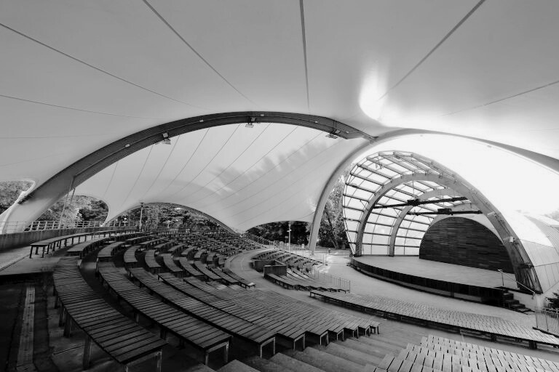
Rizki
Awning
Terimakasih
atas perhatiannya

